Slide 1

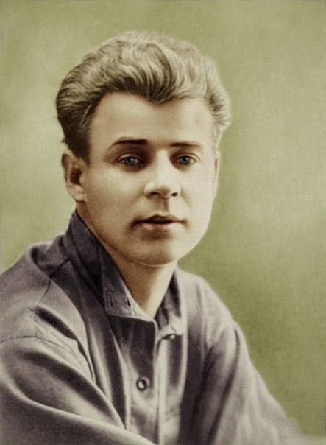
Народно – песенная
основа лирики
С. Есенина
ИНТЕГРИРОВАННЫЙ УРОК ЛИТЕРАТУРА И МУЗЫКА МХК
Урок в 9 классе

Slide 2
О ком сказано?
«Больше всего он любил русские песни. За ними он проводил целые вечера и дни. Он заставлял петь всех, приходивших к нему,…знал песню, как теперь редко кто знает, и любил её – грустную, задорную, старинную, современную».

Slide 3
C. А. Есенин :
«Родился я с песнями в травном одеяле.
Зори меня вешние в радугу свивали. Вырос я до зрелости, внук купальской ночи,
Сутемень колдовная счастье мне пророчит…»

Slide 4
Задание экспертной группе:
Выявить корни народности есенинской поэзии, а именно:
влияние деда и бабушки
влияние матери
влияние отца
влияние народного творчества

Slide 5
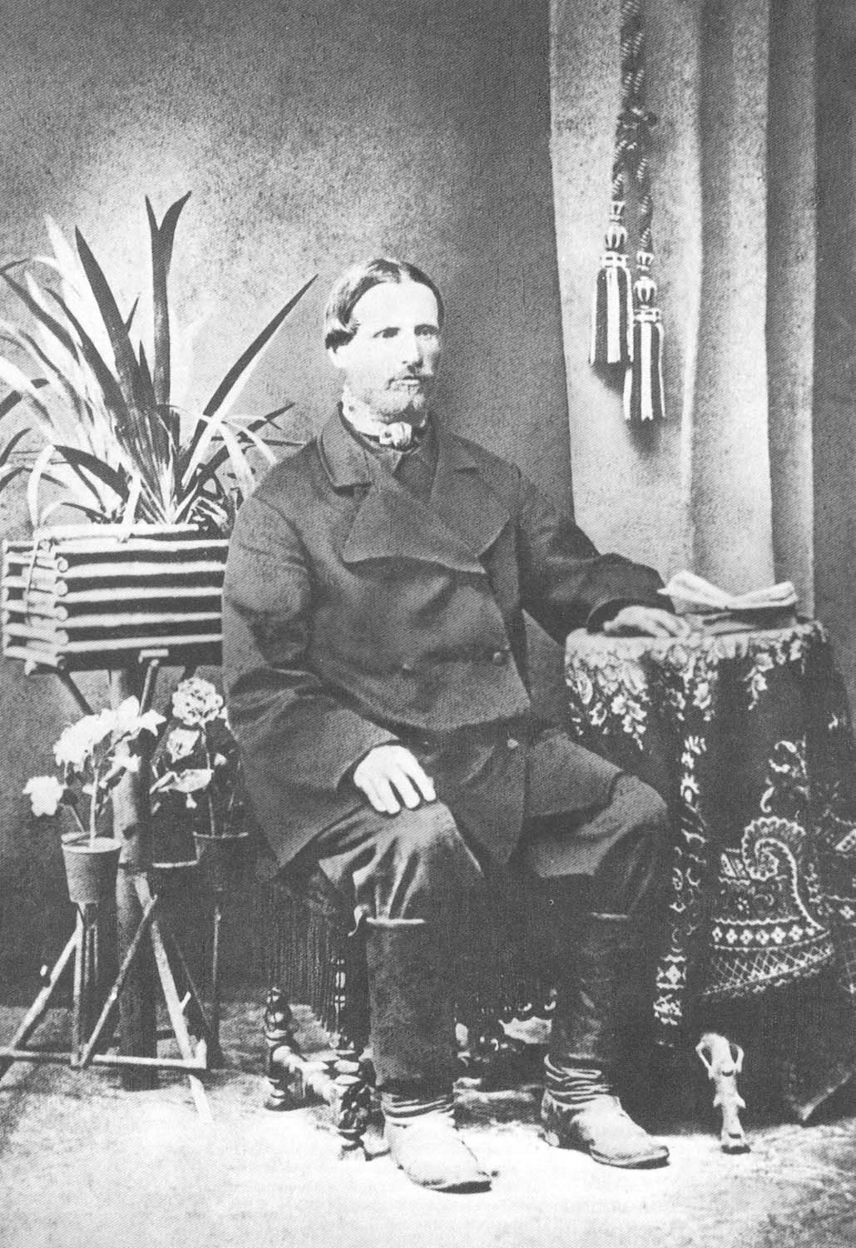
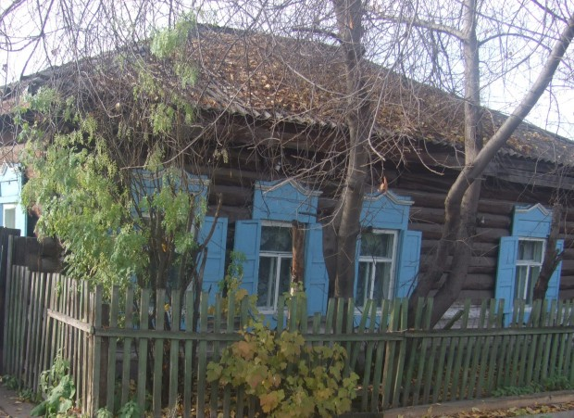
дедушка и бабушка
Федор Андреевич Титов
Дом, в котором рос Есенин

Slide 6
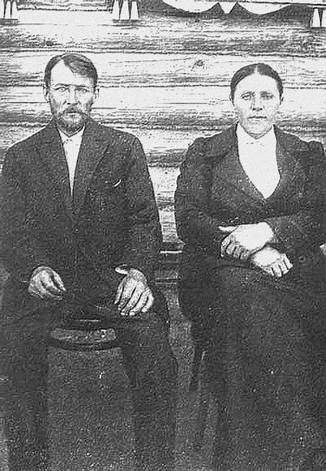
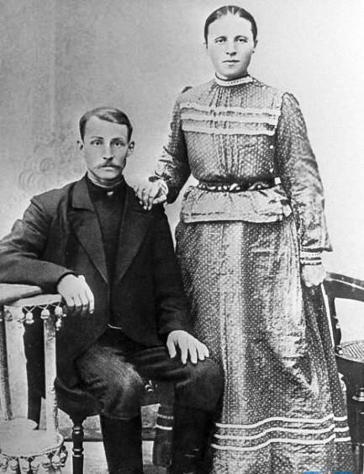
Родители
Александр Никитич Есенин
Татьяна Федоровна Титова

Slide 7
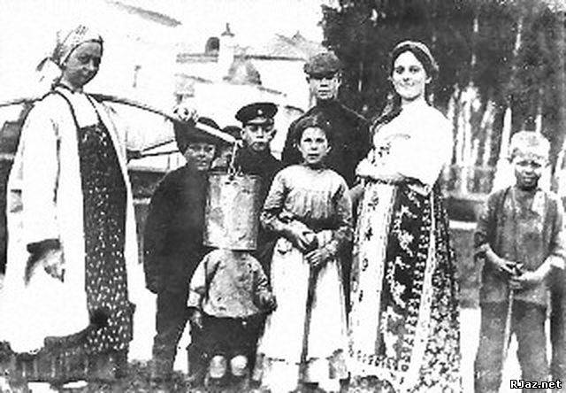
Богата была родина Есенина песнями, прибасками

Slide 8
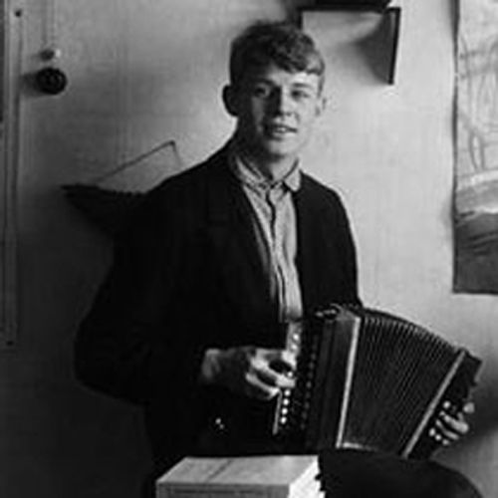
«Сыпь, тальянка, звонко, сыпь, тальянка, смело!
Вспомнить, что ли, юность, ту, что пролетела?..

Slide 9
С. Есенин утверждал:
«Моя лирика жива одной большой любовью, любовью к родине.
Чувство родины – основное в моём творчестве».

Slide 10
сравните:
«Над бабкиной избушкой висит хлеба краюшка».
«Светит, да не греет».
«Крыльями машет, а улететь не может».
«Ковригой хлебною над сводом надломлена твоя Луна».
«В саду горит костёр рябины красной, но никого не может он согреть».
«Так мельница, крылом махая, с земли не может улететь»

Slide 11
Черты народности в лирике С. Есенина
1) Образность – главный, издавна сложившийся признак русского народного
искусства.
2) Психологический параллелизм - особенность русского народного творчества и поэтики Есенина (выражение чувств через явления природы).
3) Очеловечение природы свойственно народному творчеству и лирике
Есенина.
4) Язык Есенина, его связь с народным языком:
а) диалектизмы (шамкать, сутемень и др.);
б) архаизмы (вежды, небесные дщери и др.);
в) выражения, дошедшие до нас из глубокой древности (златой родник,
хладная планета и др.);
г) употребление кратких существительных типа «конский топ», «людская
молвь»;
д) такие слова, как «темь»; «звень»; «синь и сонь» и другие.
5) Афористичность языка Есенина, восходящая к художественным чертам
народного творчества.

Slide 12
Сохнет стаявшая глина…
Сохнет стаявшая глина,
На сугорьях гниль опенок.
Пляшет ветер по равнинам,
Рыжий ласковый осленок.
Пахнет вербой и смолою.
Синь то дремлет, то вздыхает.
У лесного аналоя
Воробей псалтырь читает.
Прошлогодний лист в овраге
Средь кустов – как ворох меди.
Кто-то в солнечной сермяге
На осленке рыжем едет.
Прядь волос нежней кудели,
Но лицо его туманно.
Никнут сосны, никнут ели
И кричат ему: «Осанна!»

Slide 13
Словарная работа
Оса́нна (ивр. ‏הושיע נא‏‎‎‎, hôšî‘â-nā’ — спаси, мы молим) — торжественное молитвенное восклицание (краткая молитва), изначально являвшееся хвалебным возгласом. Моление о помощи (спаси!); уверенность в помощи (спасение!); междометие, выражающее радость о спасении (слава!).

Slide 14
Задание на дом:
Анализ стихотворения:
1гр. «Восход солнца»
2гр. «Я пастух, мои палаты…»
3гр. «Хороша была Танюша…»

